Slide 1


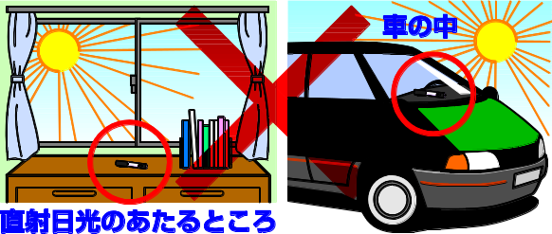
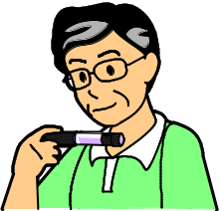
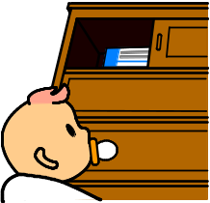
8. Le stockage des médicaments injectables (insuline et GLP-1)
注射の薬（インスリン・ＧＬＰ－１）の保管
フランス語
★ Il est important de bien contrôler la température à laquelle les médicaments injectables (insuline et GLP-1) sont conservés.
注射の薬（インスリン・ＧＬＰ－１）は温度の管理が大切です
Médicament injectable en cours d’utilisation
使っている注射
Conservez-le à température ambiante (température de la pièce).
1 à 30 °C (33,8 à 86 °F)
室温（部屋の温度）で保管します。摂氏1～30℃、華氏33.8～86℉）
Évitez de l’exposer directement à la lumière du soleil.
太陽の光が直射当たらないようにします。
Ne le congelez pas.
凍らせないでください。
Rangez-le après en avoir retiré l’aiguille.
針ははずして保管します。
Intérieur de la voiture
Médicament injectable non ouvert
開けてない注射
Mettez-le au réfrigérateur.
冷蔵庫に入れます。
Dans le réfrigérateur, placez-le à un endroit qui ne gèle pas.
冷蔵庫の凍らないところに置きましょう。
Si la solution a gelé, elle ne peut plus servir aux injections.
注射は一度凍ったら使えません。
En plein soleil
★ Vérifier la date d’expiration
使用期限を確認しましょう
・La date est inscrite sur l’étiquette du stylo.
ペンのラベルに書いてあります。
★ Ne pas laisser le médicament n’importe où
注射を置たままにしない
・Mettez-le à un endroit où les autres personnes et les enfants
ne risquent pas de le prendre.
他の人やこどもが触れないところに置きましょう。
8. Le stockage des médicaments injectables (insuline et GLP-1)
注射の薬（インスリン・ＧＬＰ－１）の保管
1/1

